Slide 1
Programmazione Orientata agli Oggetti
Panoramica iniziale
Andrea Bidinost
ITS Udine

Slide 2
Teoria

Slide 3
Classi e oggetti

Slide 4
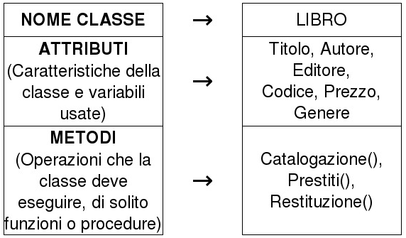
Le classi
Una classe è un insieme di caratteristiche e funzionalità comuni a un certo elemento (reale o virtuale)
Si costruisce una classe pensando a:
Quali sono le sue caratteristiche (attributi)
Cosa deve poter fare (metodi)

Slide 5
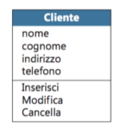
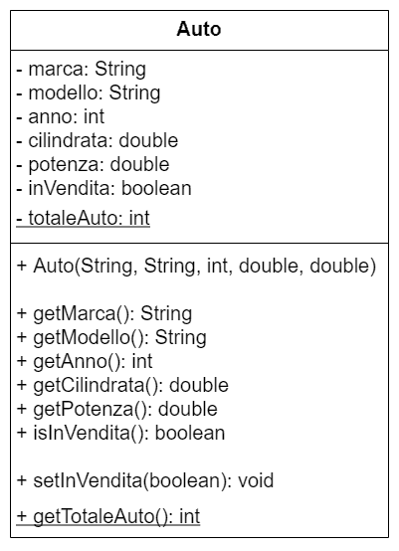
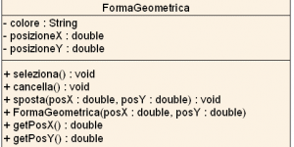
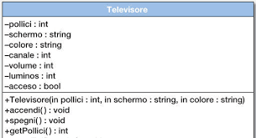
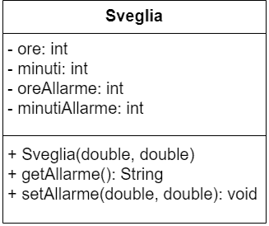
Esempi di classi

Slide 6
Gli oggetti
Formalmente: un oggetto è un’istanza di una classe
In pratica: un oggetto è una variabile speciale; la classe è il tipo della variabile
La classe è un modello comune, l’oggetto è una particolare realizzazione della classe
Quando si crea un oggetto si crea un clone indipendente dagli altri cloni della stessa classe
Ogni oggetto può essere modificato indipendentemente dagli altri

Slide 7
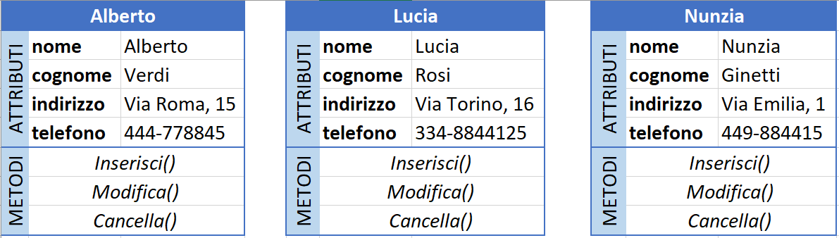
Classi vs oggetti
Classe
Oggetti di classe Cliente

Slide 8
La O.O.P.
La Programmazione Orientata agli Oggetti (O.O.P) è uno stile di programmazione introdotto dagli anni ‘70 in poi
Si basa sull’utilizzo di classi e oggetti, che permettono un notevole miglioramento della struttura del codice (vedremo degli esempi)
Non tutti i programmi hanno bisogno della OOP (ad esempio, quelli scritti fino ad ora andavano bene così)
I programmi complessi molto spesso utilizzano la OOP per diminuire la complessità del codice e renderlo riutilizzabile

Slide 9
I linguaggi ad oggetti

Slide 10
Linguaggi a oggetti
Il primo linguaggio a oggetti che si sia diffuso su larga scala è stato il C++, come evoluzione naturale del C e tutt’oggi utilizzato
Altri linguaggi famosi e diffusi sono i seguenti:
Java
Python
Javascript (utilizzato prevalentemente in ambito web)
Php (utilizzato prevalentemente in ambito web)
C#

Slide 11
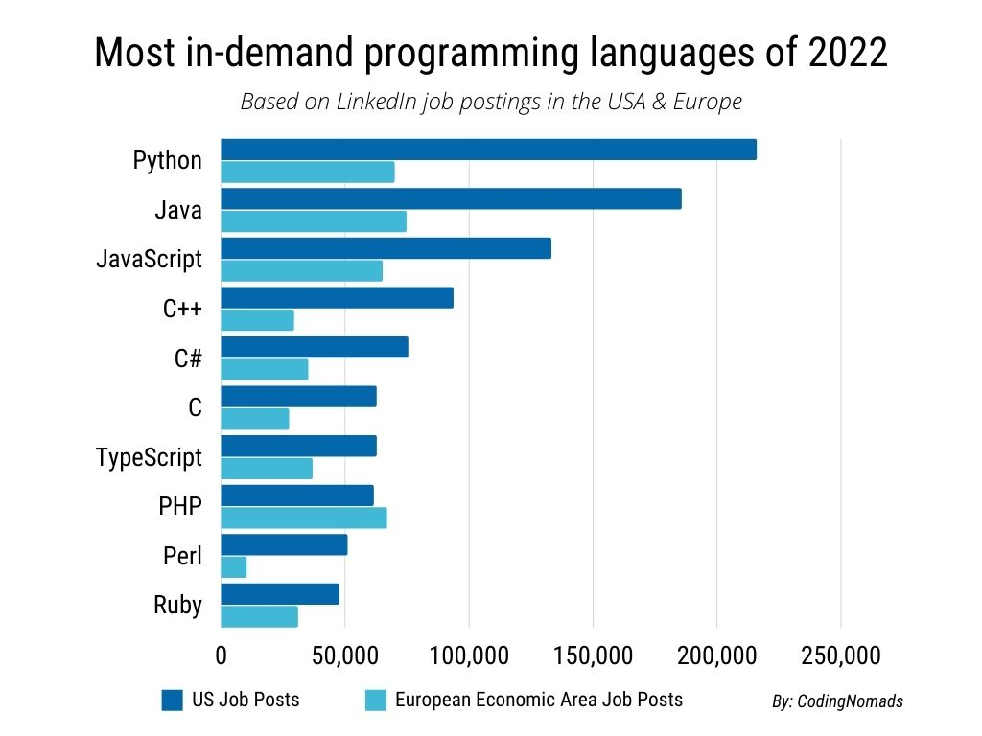
Trend di richieste 2022

Slide 12
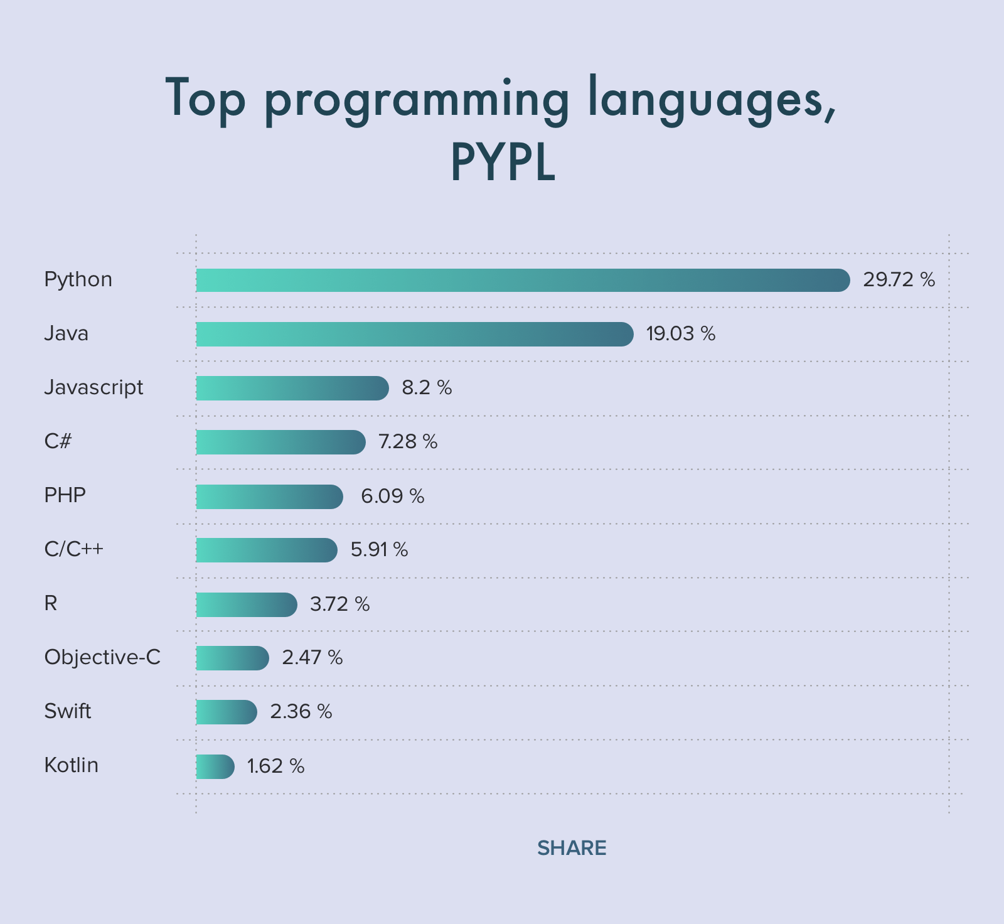
Popolarità dei linguaggi 2022
Fonti:
TIOBE
PYPL

Slide 13
O.O.P. in Python Classi e oggetti

Slide 14
Definire una classe
In Python le classi si definiscono attraverso la parola class
Per convenzione, i nomi delle classi si scrivono con l’iniziale maiuscola e sono al singolare

Slide 15
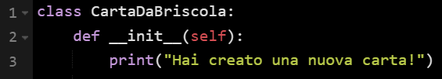
Costruttore __init__(self)
Ogni classe contiene sempre un metodo (funzione) particolare di nome __init__ che contiene sempre un parametro di nome self
Questo metodo prende il nome di «costruttore» ed è chiamato automaticamente ogni volta che la classe viene creata
La variabile self rappresenta la classe stessa (lo vedremo…)

Slide 16
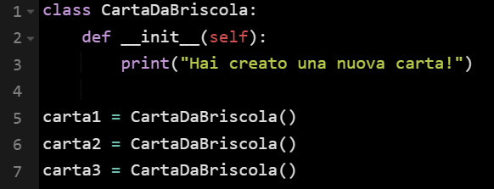
Creazione di oggetti
Per creare un oggetto di una certa classe si utilizza la sintassi
nomeOggetto = NomeClasse(<parametri>)
Non sempre i parametri ci sono: se nel costruttore __init__ c’è solo il parametro self, le parentesi alla creazione possono essere lasciate vuote

Slide 17
Oggetti indipendenti
Notare che i tre oggetti carta1, carta2 e carta3 hanno lo stesso modello (la classe CartaDaBriscola) ma sono tre elementi indipendenti

Slide 18
O.O.P. in Python Attributi

Slide 19
Attributi di classe
Solitamente ogni classe ha delle caratteristiche, chiamate attributi
Per convenzione, gli attributi della classe vengono creati all’interno del costruttore __init__ (che comunque viene eseguito subito, al momento della creazione)
Per convenzione, per creare un attributo si utilizza il parametro self (che significa «questa classe qui») seguito da un punto e dal nome scelto per l’attributo

Slide 20
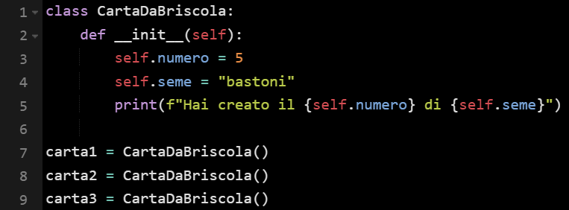
Attributi di classe
Attenzione, questa classe al momento è inutile: qualunque carta si crei (come oggetto) sarà sempre un 5 di bastoni

Slide 21
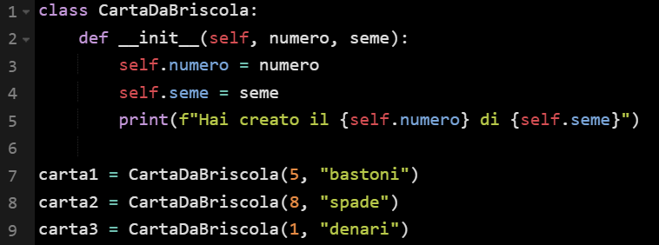
Attributi definiti dal creatore
Quando si crea un oggetto di una certa classe, solitamente si imposta un valore per gli attributi
Chi imposta questi valori? NON chi sta scrivendo la classe MA chi la sta utilizzando (il creatore dell’oggetto)

Slide 22
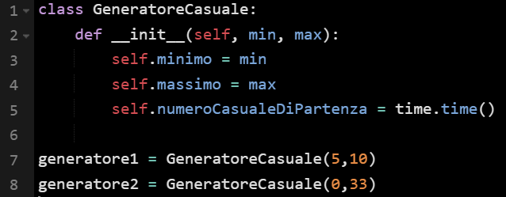
Attributi definiti dal creatore
Gli attributi minimo e massimo vengono impostati da chi crea l’oggetto
L’attributo numeroCasualeDiPartenza viene inizializzato nel costruttore, senza l’intervento del creatore dell’oggetto

Slide 23
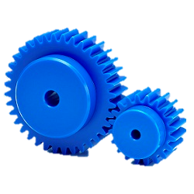
Progetto
Definire due tra le classi presenti nella slide 5 (ignorando per ora i metodi di classe).
All’interno del costruttore di ogni classe aggiungere una stampa a terminale (print) del valore degli attributi (come nell’esempio CarataDaBriscola).
Per ogni classe, creare 3 oggetti diversi.

Slide 24
Accesso agli Attributi
Una volta creato un oggetto, si può accedere ai suoi attributi attraverso il punto «. . »
nomeOggetto.nomeAttributo
Si può accedere agli attributi per ottenere il loro valore oppure per modificarli (con l’assegnazione =)

Slide 25
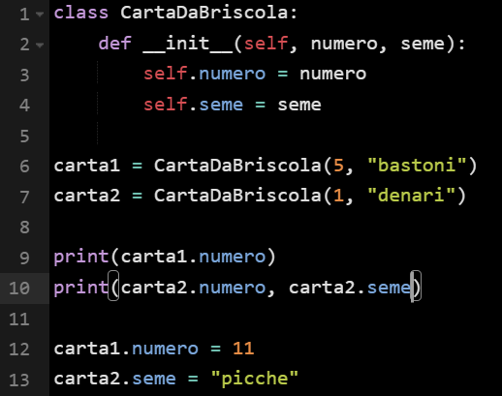
Cosa succede in questo script?

Slide 26
O.O.P. in Python Metodi

Slide 27
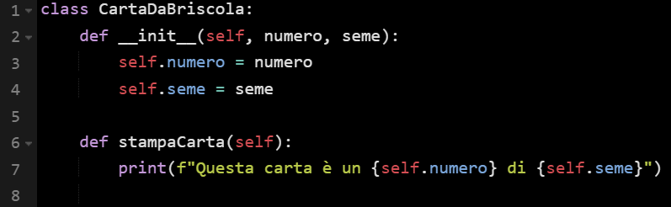
Metodi di classe
In Python, per creare un metodo (una funzione appartenente a una classe) è sufficiente definire la funzione all’interno della classe
Ogni metodo ha sempre il parametro self che rappresenta la classe stessa

Slide 28
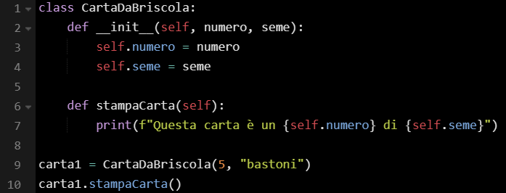
Chiamata di un metodo
Come per gli attributi, si può accedere ai metodi di classe attraverso il punto «.»
Ovviamente, il metodo può anche restituire un valore
Qui il metodo è definito
Qui il metodo è chiamato

Slide 29
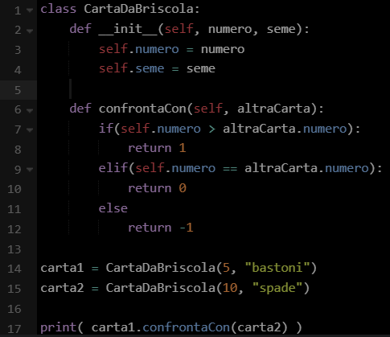
Cosa succede in questo script?

Slide 30
Progetto
Creare la classe CartaDaBriscola e creare 3 oggetti di quella classe.
Poi, chiamare il metodo stampaCarta su ogni oggetto.
Poi, modificare gli attributi di alcuni oggetti (cioè cambiare alcune carte).
Poi, chiamare di nuovo stampaCarta su ogni oggetto.
Infine, chiamare confrontaCon tra la prima e la seconda carta.

Slide 31
Esercizi online
Mettersi alla prova con i seguenti esercizi:
https://www.w3schools.com/python/python_classes.asp
https://holypython.com/advanced-python-exercises/exercise-4-classes/ (dal 4-a al 4-e)
https://erlerobotics.gitbooks.io/erle-robotics-learning-python-gitbook-free/content/classes/exercisesclasses.html

